Slide 1


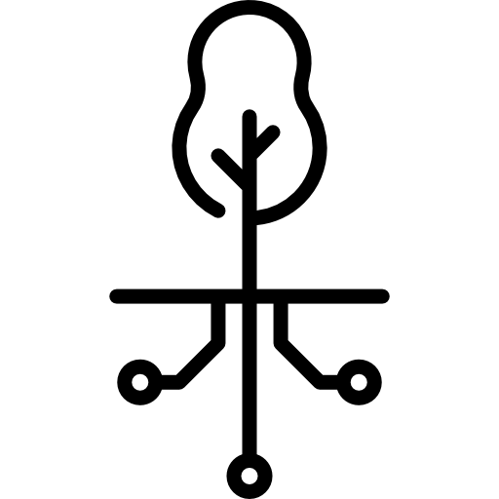
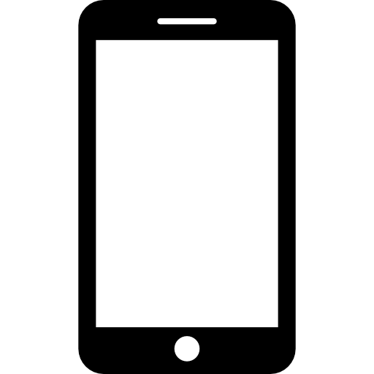





자라나무
담당 교수님 : 박수현 교수님 11 조 김세연, 정윤식, 최휴영
프로젝트 소개
⌲ 모바일 디바이스와 측정 센서를 이용해 이루어지는 수목 관리 플랫폼.
⌲ 토양에 설치된 센서가 수목의 상태 정보를 전송하고 이용자는 모바일 디바이스를 통해 수목의 상태를 받아 볼 수 있다.
⌲ 수목원, 숲 등 광범위한 공간을 관리하는 이용자들에게 문제 수목의 위치 정보와 나무 병원 연결 서비스를 제공한다.
시스템 구성도
Server
client
Sensor
GPS
온습도
⌲ 센서는 토양에 설치되며, 내장된 wifi로 mysql 서버로 일정한 시간마다 자신의 위치 data와 측정된 온,습도 data, mac address를 전송한다.
⌲ client와 sensor가 보내는 data는 노드, 익스프레스 서버를 통해 db에 update된다.
⌲ Android Studio에서 자신의 mac address를 입력 할 수 있으며 이를 통해 서버에서는 client에게 제공되야 할 data를 제공해준다.

Slide 2
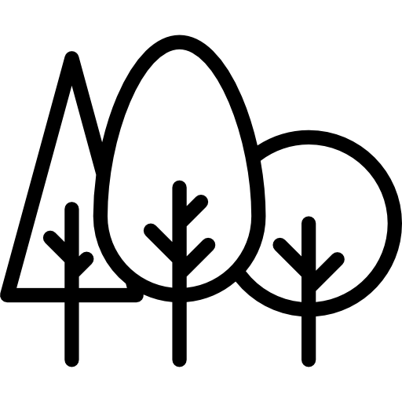




상태 data
온습도
GPS
수목 관리
Sensor
진단 의뢰
사업자
처방
나무의사
관리자
⌲ 모바일 디바이스 설치 시 어플리케이션이 사용자의 핸드폰 번호를 인식하여 자동적으로 기입된다.
⌲ 어플리케이션에 자신이 관리할 구역의 센서 mac address를 입력하여 수목의 위치와 온,습도 data를 전달받을 수 있다.
⌲ 문제 상황 발생 시 전달된 위치 데이타를 통해 문제 수목을 관리하러 갈 수 있다.
⌲ 해결이 불가능한 경우 자신이 소속된 사업자와 연계된 나무병원을 호출하여 처방받을 수 있다.
기대효과
⌲ 토양과 수목의 위치, 상태를 실시간으로 확인 할 수 있어 불필요한 현장 방문을 줄일 수 있다.
⌲ 이상 상태 발견 시, 문제 상황에 대한 진단을 제공 받을 수 있다.
⌲ 관리의 원활함에 따라 더 좋은 품질의 토양과 산림 유지가 가능하다.
담당 교수님 : 박수현 교수님 11 조 김세연, 정윤식, 최휴영

